Slide 1
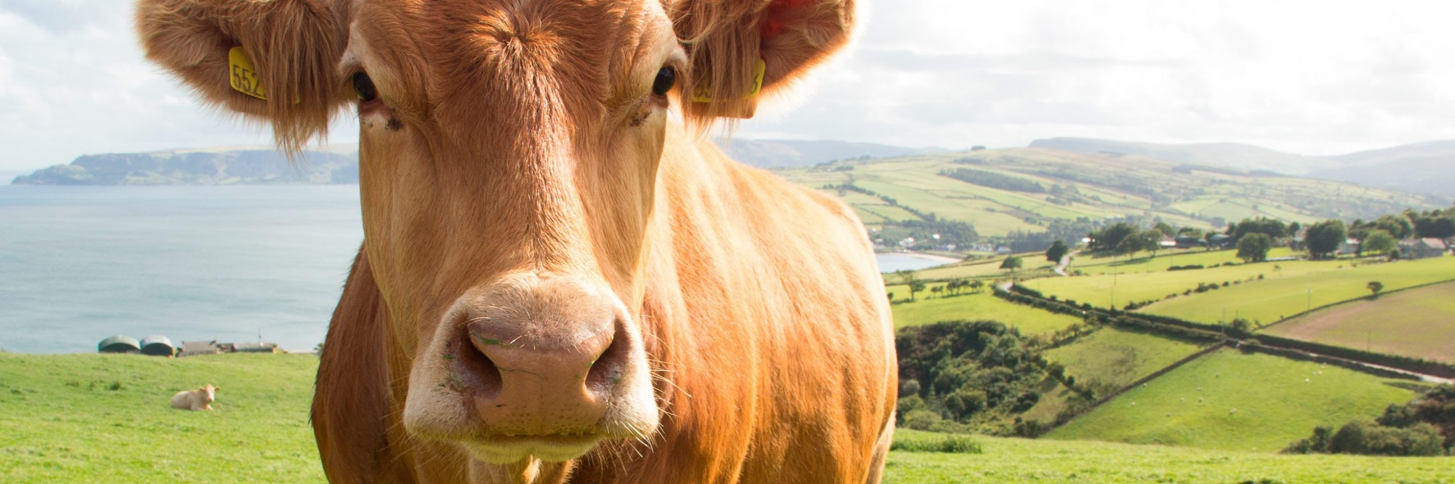

Análisis de ganadería de precisión aplicando compresión de imágenes.

Slide 2


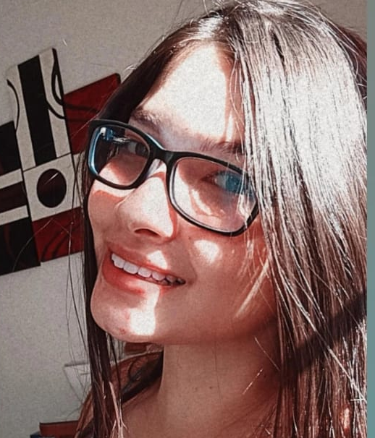
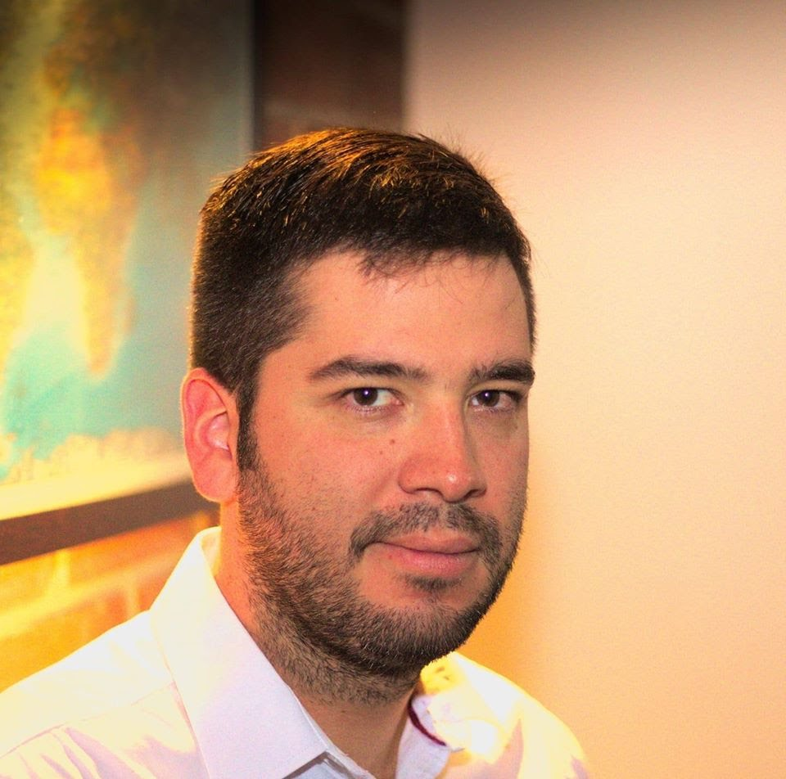
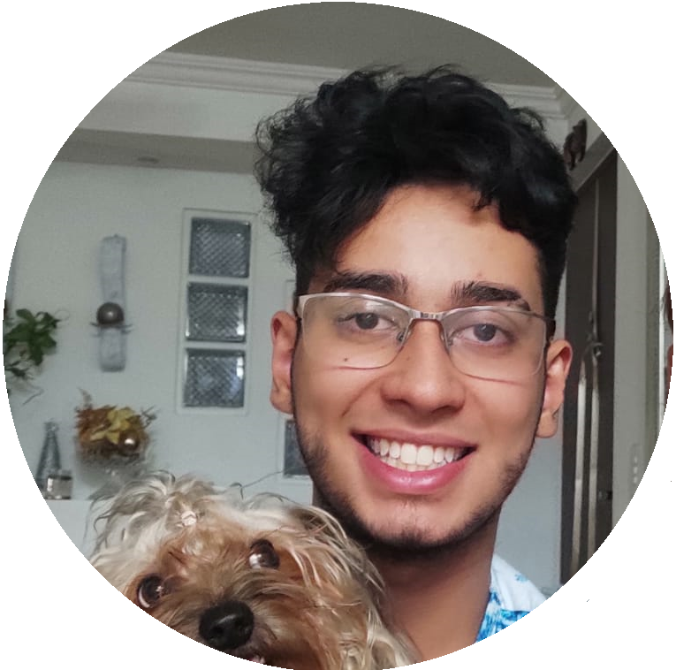

Presentación del equipo
Mauricio
Correa
Jose
Muñoz
Silvia
Cáceres
Mauricio
Toro
https://github.com/Josemr0420/ST0245-003

Slide 3
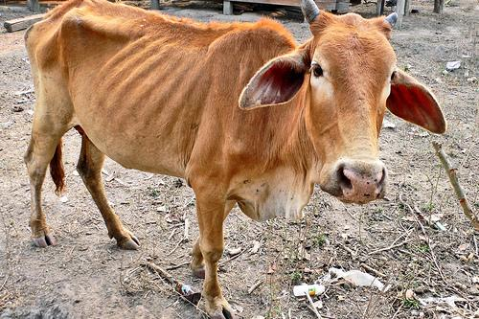
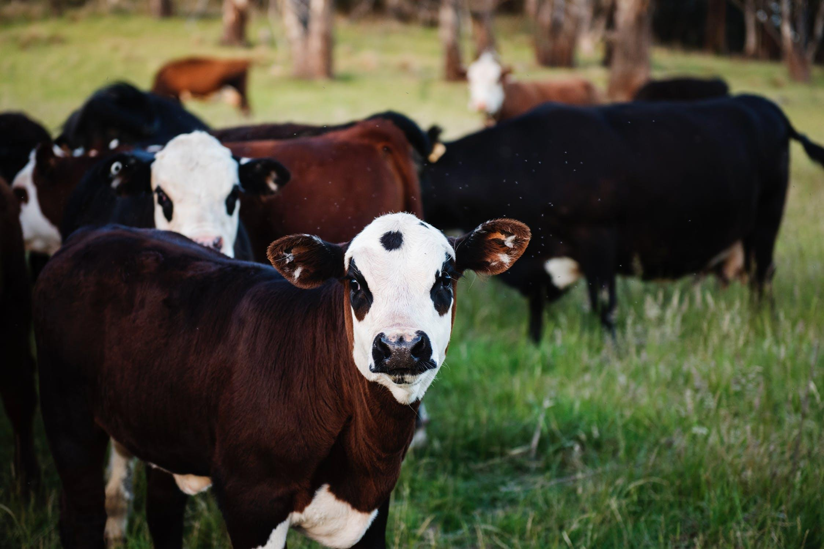
Proceso de entrenamiento
Red neuronal convolucional
Imágenes de ganado enfermo
Algoritmo de Clasificación
Modelo de Clasificación
Imágenes del ganado sano

Slide 4
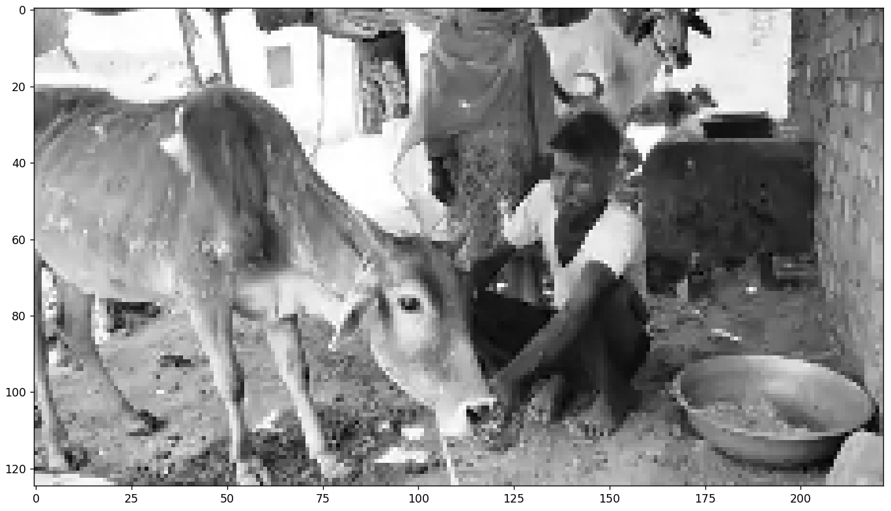
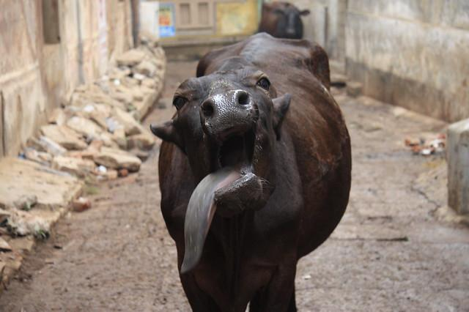
Proceso de validación
Está enfermo
Imagen del ganado
Vecino más cercano
LZ77
Modelo de Clasificación
Salida

Slide 5
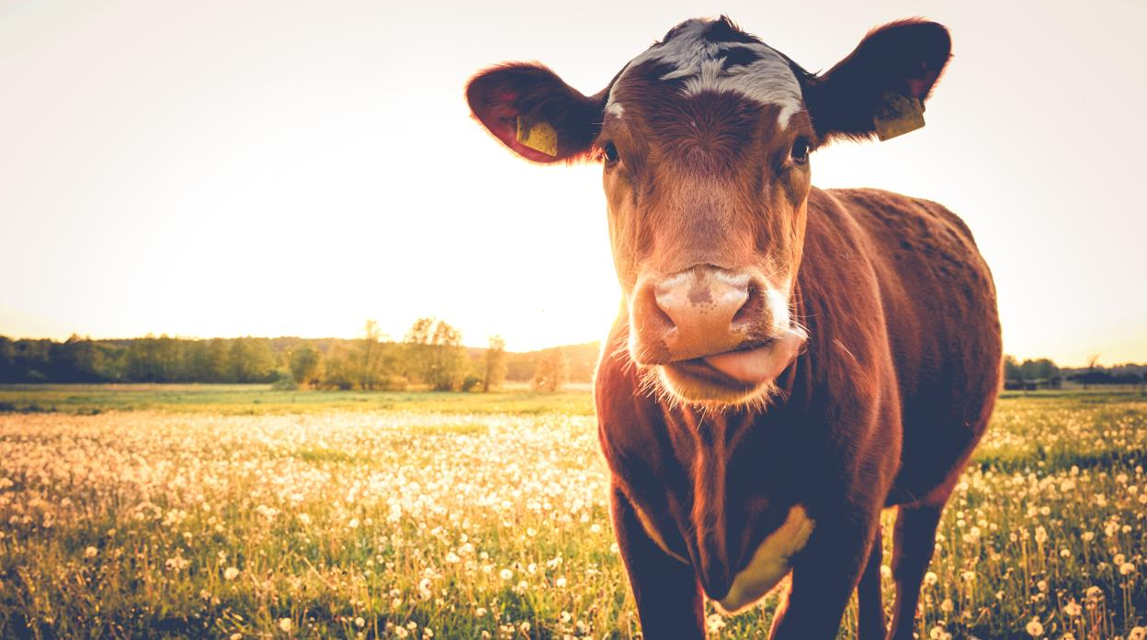
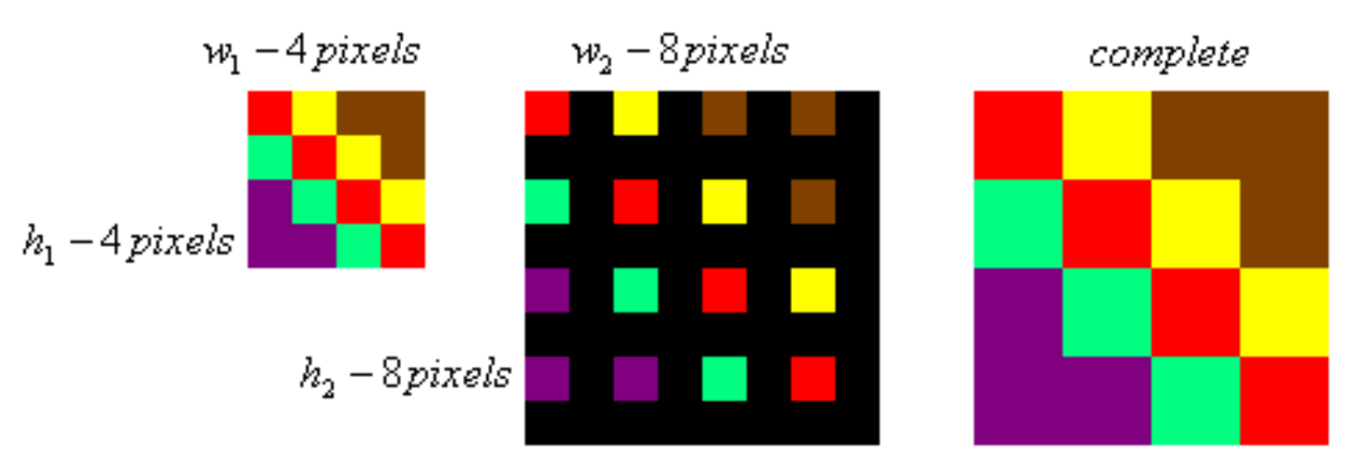
Diseño del algoritmo de compresión
El algoritmo de compresión con perdida que usamos fue el vecino más cercano, en el caso de esta imagen se utiliza este algoritmo para incrementar el tamaño de la imagen, sin embargo, nuestro caso es disminuir el tamaño de esta.

Slide 6
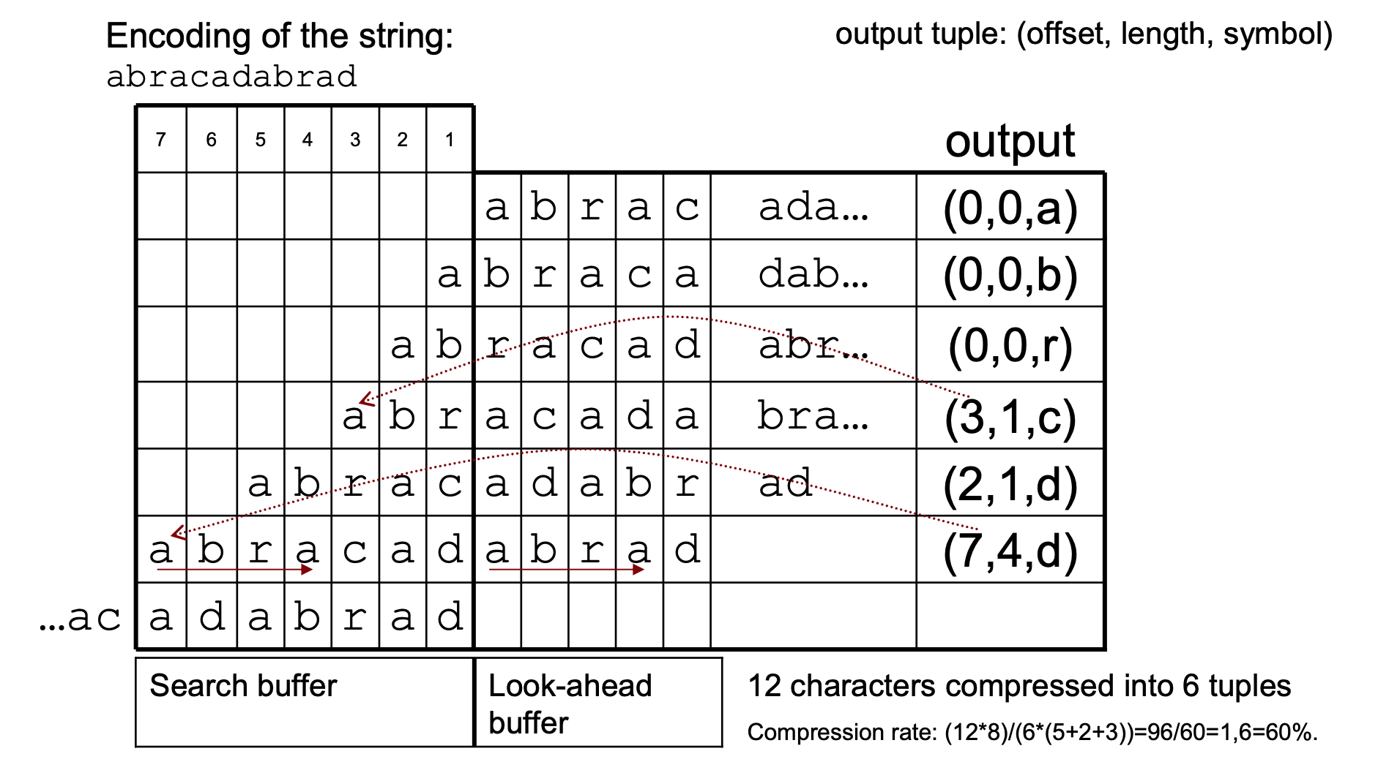
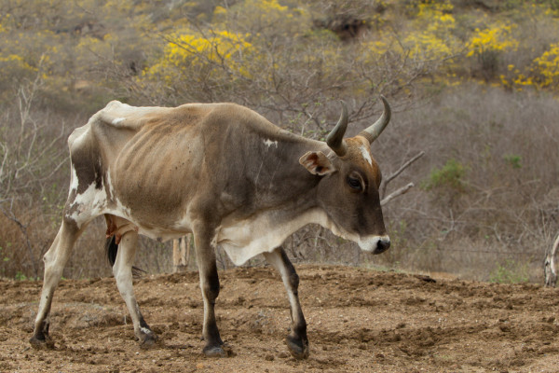
Diseño del algoritmo de compresión
Para este algoritmo: LZ77, se utiliza 3-tupla donde el primer digito significa cuantas veces me muevo hacia atrás, el segundo digito es cuantas letras tomo y el tercer digito es que letra le sigue a ese grupo.

Slide 7
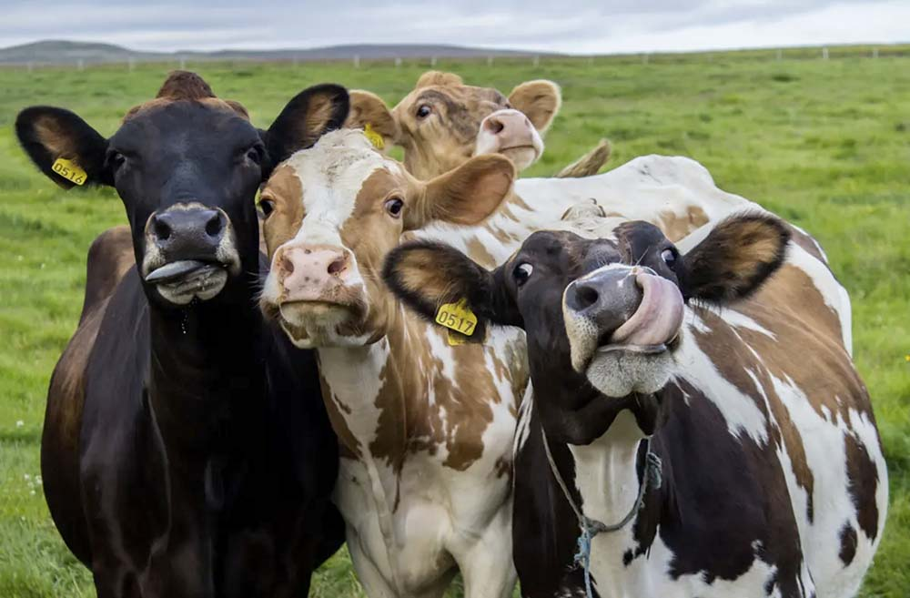
Complejidad del algoritmo de compresión
 | La complejidad del tiempo | Complejidad de la memoria
Algoritmo de compresión | O(N*M) | O(N*M)
Algoritmo de decompresión | O(N*M) | O(N*M)
Para nuestro algoritmo la complejidad en todo momento es de O(N*M) , siendo N el número de filas de las imágenes (Matriz) y M el número de columnas de estas mismas.

Slide 8


Consumo de tiempo y memoria
 | Consumo de memoria (Kb) Prueba 1 | Tiempo (Seg) Prueba 1 | Consumo de memoria (Kb) Prueba 2 | Tiempo (Seg) Prueba 2
Vecino más cercano | 100Kb | 0.0738Seg | 121Kb | 0.1067Seg
LZ77 | 400Kb | 12.765Seg | 481Kb | 21.309Seg
Consumo de tiempo
Consumo de memoria

Slide 9
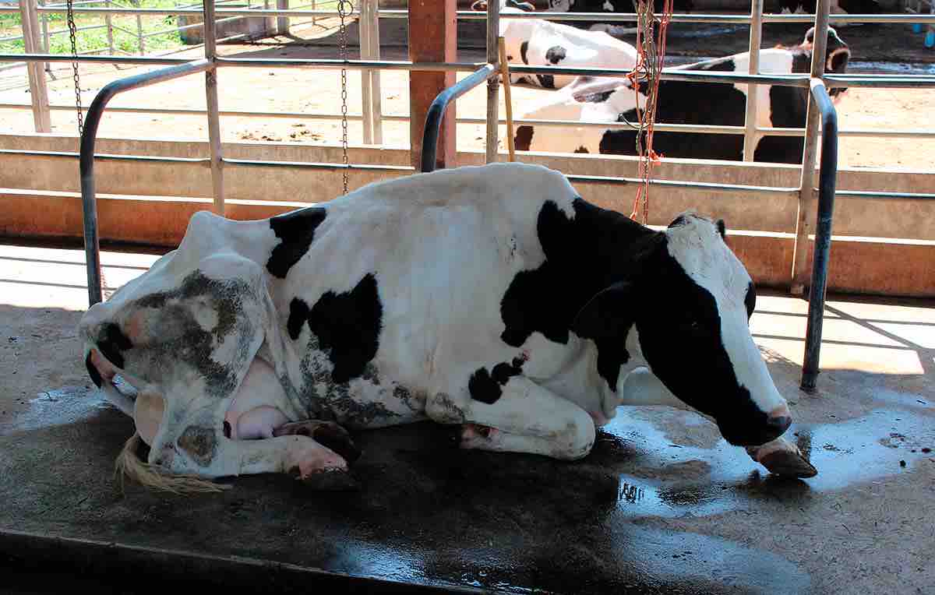
Tasa de compresión promedio
 | Tasa de compresión
Ganado sano | 4 : 1
El ganado enfermo | 4 : 1
De acuerdo con el análisis realizado en el momento de la compresión de las imagenes, podemos ver un patron de compresión de 4 : 1, o sea, si la imagen original tenía 400KB, la imagen comprimida se reduciría a tan solo 100KB.

Slide 10
GRACIAS!.
Apoyado por
El señor Mauricio Correa es apoyado por EAFIT a tu alcance que le permite estudias con un prestamo de largo plazo. Todos los autores quieren agradecer a la Vicerrectoría de Descubrimiento y Creación, de la Universidad EAFIT, por su apoyo en esta investigación.

